Slide 1
Повреждения от действия электричества

Slide 2
ПЛАН
Введение
Условия действия электричества на человека
Механизм поражения электрическим токам
Местные явления при действие тока
Общие явления при действии тока
Повреждения от технического электрического тока
Повреждения атмосферного электричества
Причины смерти при электротравме
Особенности судебно-медицинской экспертизы при электротравме
Заключение

Slide 3
ВВЕДЕНИЕ
Под термином «электротравма» принято считать повреждение организма электротоком. Такого характера повреждения у человека возникают при непосредственном соприкосновении с токоведущим предметом и косвенно, через предметы, которые он держит в своих руках. Электричество может поразить человека и на расстоянии, через дуговой контакт и шаговое напряжение. Поражение может быть легким и тяжелым.
Электрическая энергия может вызвать механические, химические, термические поражения. Электрический ток повреждает ткани не только на месте его приложения, но и на всем пути прохождения через тело человека.

Slide 4
Условия действия электротока на человека
Электротравма чаще других повреждений бывает смертельной. Частота летальных исходов от повреждений электротоком в разных странах колеблется в пределах 9-10%. Приведенные цифры касаются, главным образом, тяжелых случаев, легкие же поражения вообще не учитывались. Еще реже регистрируются электротравмы, полученные в быту. Следовтельно, поражение электричеством встречаются значительно чаще, чем это приводится в официальных статистических данных.

Slide 5
Характер электротравм зависит от многих условий, основными из которых являются:
а) физические свойства тока;
б) внешние условия его действия;
в) особенности состояния организма.
При оценке электротравмы необходимо учитывать следующие свойства тока: напряжение тока (низкие токи 120-220 и токи высокого напряжения свыше 280 В). Однако прямого соотношения между величиной напряжения тока и наступлением смерти установить нельзя.

Slide 6
Сила тока.
Считают, что с 0,08 А ток смертельно опасен. Человек начинает ощущать ток силой в 1 мА, при 5-7 мА появляется боль и судороги, при 15 мА невозможно разжать руки и освободиться от электрода.

Slide 7
МЕХАНИЗМ ПОРАЖЕНИЯ ЭЛЕКТРИЧЕСКИМ ТОКОМ
Биологическое действие тока. Электрический ток фактически является раздражителем для всех возбудимых тканей и органов. При прохождении через тело человека он в первую очередь действует на нервную систему и органы внутренней секреции, чем обусловлен выброс в большом количестве катехоламинов (адреналина, норадреналина); вызывает изменение соматических и висцеральных функций организма; происходит возбуждение скелетной и гладкой мускулатуры, появляются тонические судороги скелетных мышц, может наступить остановка дыхания. Действие тока на сердечную мышцу может вызвать фибрилляцию желудочков сердца и смерть

Slide 8
Электрохимическое действие тока заключается в электролизе – разложении тканевой жидкости на ее составные компоненты, вследствие чего в клетках нарушается ионное равновесие и изменяется биологический потенциал. Изменение распределения ионов существенно меняет функциональное состояние клеток. Помимо передвижения ионов происходит передвижение и белковых молекул, образование коагуляционного и колликвационного некроза в тканях. Образующиеся при электролизе газы и поры могут придать тканям ячеистое строение. При электролизе, если имеет место контакт тела с металлами, возникает металлизация кожи.

Slide 9
Электротермическое действие тока заключается в переходе электроэнергии при прохождении через ткани организма в тепловую с выделением большого количества тепла, от чего возникают поражения кожи в виде знаков тока (электрометки) – участки коагуляции эпидермиса. Они могут быть круглой и овальной формы, серо-белого цвета, окаймленные валикообразным возвышением и уплотненным западением в центре. Иногда они бывают в виде ссадин или неглубоких ран с обугленными краями. При вспышке электрической дуги возможно возникновение электрических ожогов и даже обугливание мягких тканей и костей. «Жемчужные бусы» в костной ткани могут возникнуть в результате расплавления костного вещества с выделением фосфата кальция.

Slide 10
Электромеханическое (динамическое) действие тока большой силы может осуществляться двумя путями: прямым переходом электроэнергии в механическую и действием образующегося пара и газа. Возникают повреждения в виде ран, переломов костей, вывихов суставов. При действии такого высокого напряжения, которые обладают большой тепловой и механической энергией может иметь место расслоение тканей и отрывы частей тела. Повышенное давление воздушных масс может отбросить человека в сторону.

Slide 11
Повреждающее действие тока зависит от продолжительности контакта человека с токоведущим проводом. С увеличением времени оно усиливается. Имеет значение площадь контакта тела с токоведущим предметом и снижением давления участка тела на провод, чем значительнее они, тем больше опасность для человека.

Slide 12
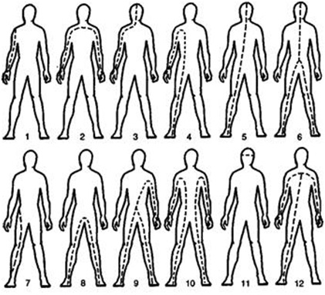
Важное значение для исхода поражения имеют и пути, по которым проходит ток – «петли тока» (по разным авторам их называют 7-10-12).
Варианты петель тока (по Орлов А.И. и др.,1977).
1 - одна рука; 2 – рука-рука; 3 – рука-голова; 4 – рука-нога;
5 – голова-нога; 6 – голова-обе ноги; 7 – нога; 8 – нога-нога;
9 – рука-обе ноги; 10 – обе руки-обе ноги; 11 – голова;
12 – обе руки-нога.

Slide 13
Сущность действия электротока заключается, прежде всего в функциональных расстройствах организма, существенное влияние на исход поражения оказывает петля тока. Если ток проходит через сердце, то наступит фибрилляция желудочков в результате непосредственного действия электротока на сердечную мышцу. В этих случаях быстро понижается артериальное давление и прекращается кровообращение, и через 3-5 минут возникают необратимые изменения в коре и подкорковых сферах. Смерть может наступить и от электрического шока в ближайшие 2-3 часа. В патогенезе электрического шока имеет значение специфическое свойство тока, который воздействует одновременно на кожные тканевые, сосудистые и другие рецепторы, являясь резким раздражителем всех систем организма.

Slide 14
Смертельный исход может наступить от гипоксии и гиперкапнии, развивающихся от рефлекторного спазма сосудов и последующей фибрилляции желудочков сердца или вследствие суживающего сокращения мышц грудной клетки и мышц, суживающих голосовую щель. Паралич центров головного мозга может наступить и через непродолжительное время после прохождения электротока. Поэтому каждого пострадавшего от электротравмы следует считать потенциально тяжелым.

Slide 15
Морфологические изменения, обнаруживаемые при вскрытии погибших от электротравмы, довольно скудны и неспецифичны. На данном этапе развития науки они еще полностью не изучены. Видимо изменения происходят на молекулярном или субмолекулярном уровне и традиционными судебно-медицинскими и патологическими исследованиями не выявляются. Обнаруживают: гиперемию, отек и кровоизлияния в сердечной мышце, в легких, в мозгу и других органах.
При электротравме в желудочно-кишечном тракте могут обнаруживаться острые язвы желудка, перфорации сигмовидной кишки, отек и некроз желчного пузыря, геморрагический панкреатит и т.п.

Slide 16
МЕСТНЫЕ ЯВЛЕНИЯ ПРИ ДЕЙСТВИИ ТОКА
Знаки тока или электрометки представляют собой повреждения кожи иногда соответствующие очертанию токонесущей части, бледно-желтого цвета, твердой консистенции, с углублением в центре, обычно без воспалительных экссудативных явлений в окружности. Волосы вокруг обычно целы или только скручены. Иногда электрометки имеют вид царапин, резаных ран, мозолей и бородавок, кожных кровоизлияний, мелкоточечный татуировки или, наконец сходны с фигурами молнии.

Slide 17
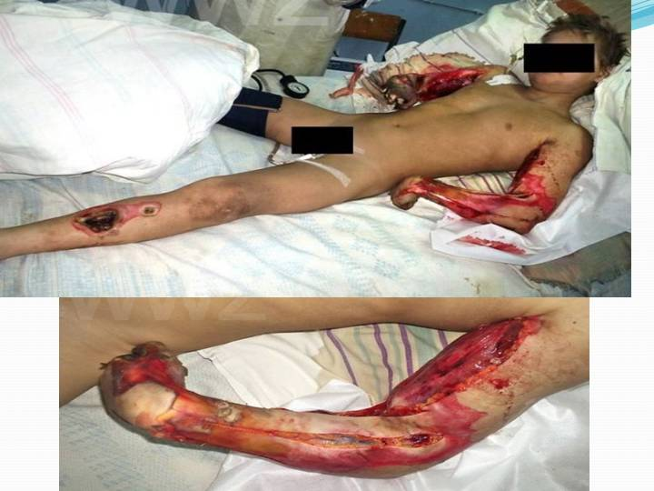
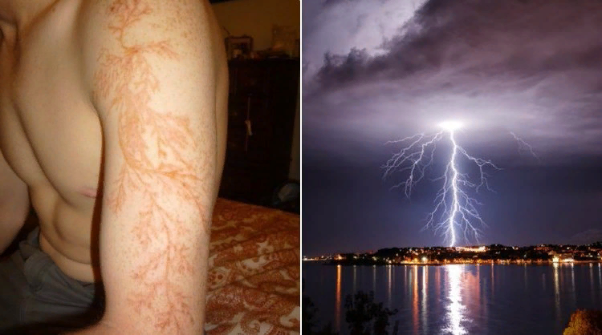
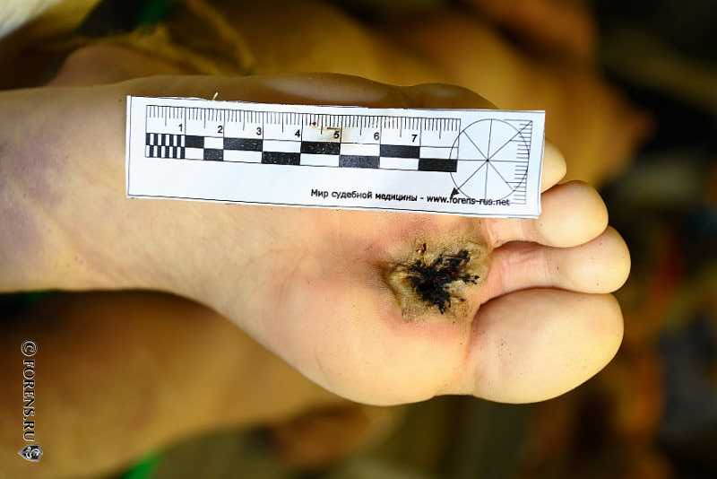

Slide 18
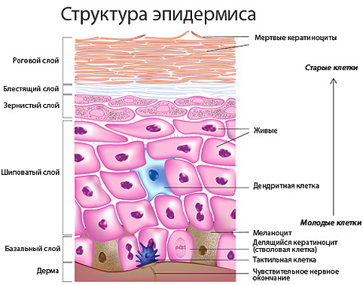
Микроскопические изменения в коже при поражении электирическим током весьма характерны. В роговом и блестящем слоях эпидермиса видны многочисленные пустоты, эпидермис имеет ячеистый вид. Пустоты бывают различной величины, они могут быть округлыми, овальными и угловатыми. Роговой и блестящий слои эпидермиса отделены от зернистого слоя. В зернистом и шиповидном слоях эпидермиса также могут обнаруживаться пустоты в виде щелей иногда эпидермис может целиком отслаиваться от собственно кожи. Границы клеток эпидермиса не определяются, ядра базального и зернистого слоев вытянуты, расположены перпендикулярно или наклонно к поверхности кожи. Иногда ядра отклоняются в двух направлениях, местами они завихрены.

Slide 19
ОБЩИЕ ЯВЛЕНИЯ ПРИ ДЕЙСТВИИ ТОКА
При электротравме общие явления проявляются изменениями психики, нарушением деятельности центральной и периферической нервной, сердечно-сосудистой, дыхательной систем, внутренних органов, проницаемости сосудов, изменениями крови, судорожным синдромом. Судорожное сокращение мышц может «приковывать» пострадавшего к источнику тока и тем самым удлинять время действия тока и отягощать электротравму. Потерпевшие часто теряют сознание, большая часть из них приходит в себя после отключения от сети. Длительная потеря сознания (несколько часов и даже суток) имеет место при прохождении тока через головной мозг.

Slide 20
Повреждения от технического электрического тока
Поражение техническим электричеством почти всегда происходит при непосредственном контакте с проводником электрического тока. Человек может быть поражен электрическим током высокого напряжения без прикосновения к проводнику через дуговой контакт, который возникает при приближении к нему на близкое расстояние. Поражение электрическим током может произойти от "шагового напряжения", которое возникает из-за разницы потенциалов на двух стопах, касающихся земли вблизи лежащего на грунте проводника, находящегося под высокого напряжением. Поражающее действие электрического тока зависит от совокупного влияния свойств тока, условий контакта и свойств организма. Говоря о поражениях свойств тока, прежде всего имеют в виду силу, напряжение, тип частоту.

Slide 21
По типу различают:
* переменный ток
* постоянный ток.
При напряжении до 450—500 В более опасен переменный ток, а при более высоком напряжении — постоянный. Начальное раздражающее действие электрического тока появляется при токе силой 1 мА. При токе силой 15 мА возникает судорожное сокращение мышц, что как бы «приковывает» пострадавшего к источнику электрической энергии. Однако «приковывающий» эффект возможен и при меньших значениях силы тока. Смертельна электротравма при силе тока более 100 мА.

Slide 22
Судебно-медицинская экспертиза при поражении электрическим током предусматривает в первую очередь установление причины смерти. Для суждения о причине смерти должны быть использованы, во-первых, объективные секционные и гистологические данные о наличии на теле погибшего электрометок и признаков быстро наступившей смерти, об отсутствии признаков травм, заболеваний и отравлений, способных самостоятельно привести к смерти, во-вторых, данные технической экспертизы, сведения об обстановке места происшествия и характере работы, выполнявшейся погибшем перед смертью, указывающие на реальную возможность контакта с проводником, находящимся под напряжением.
Идентификация металла проводника осуществляется применением метода цветных отпечатков и микрохимических реакций на металлы в гистологических срезах.

Slide 23
Поражение атмосферным электричеством
Поражение атмосферным электричеством имеет место при действии молнии. Молния - искровой электрический разряд в атмосфере, характеризующийся силой тока порядка 100 000 ампер и напряжением в несколько миллионов вольт и временем существования менее 0,0001 секунды.

Slide 24
Молния оказывает на организм в основном тепловое и механическое поражающее действия. В местах контакта молния вызывает глубокое обугливание тканей, а иногда и разрывы кожи. Одежда, как правило, обожжена и разорвана, а металлические предметы оплавлены. Иногда ожоги кожи могут носить поверхностный характер. Всегда на большой площади выражено опаление волос. При прямом поражении человека молнией возникают грубые разрушения тела от отрыва конечностей до фрагментированния тела. Специфическим для действия атмосферного электричества являются "фигуры молния" - красноватые древовидные разветвления, которые могут обнаруживаться на любом участке поверхности тела, занимая иногда значительную площадь. На трупе их находят не всегда, так как зачастую они исчезают к концу первых суток, на теле оставшихся в живых они держатся несколько дней. Подкрепить мнение о возможном поражении молнией может обстановка места происшествия: открытые площадки, неподалеку от трупа расщепленное и обугленное дерево иными деревянные предметы, оплавленные металлические предметы, вокруг трупа - обрывки обожженной одежды.

Slide 25
ПРИЧИНЫ СМЕРТИ ПРИ ЭЛЕКТРОТРАВМЕ
В зависимости от физических параметров действующего электрического тока, общего состояния организма человека, пострадавшего от распространения тока в теле, масштабов и характера поражения органов и тканей, в последних возникают грубые анатомические нарушения, а также специфические изменения в тончайших клеточных структурах на молекулярном и субмолекулярном уровнях, ведут потерпевшего к смерти.
Смерть может наступить от:
а) первичной остановки сердца (сердечная форма смерти);
б) первичной остановки дыхания (дыхательная форма смерти);
в) одновременной остановки сердца и дыхания (смешанная форма смерти);
г) электротравматического шока.

Slide 26
Особенности судебно-медицинской экспертизы при электротравме
При установлении смерти от электротока судебно-медицинский эксперт должен использовать предварительные сведения и данные первичного осмотра трупа на месте его обнаружения. Ряд вопросов, возникающих при экспертизе поражений током, носит технический характер и поэтому осмотр места происшествия целесообразно производить совместно со специалистом соответствующей профессии. Диагностика базируется главным образом на знаках тока. В 10-15% случаев смертельной электротравмы повреждения на коже отсутствуют. Большинство авторов считают электрометки специфическими изменениями, свойственными только электротравме. Большое значение в диагностике поражения током придают обнаружению металлизации на месте входа тока в организм человека, гистологическому исследованию электрометок.

Slide 27
При вскрытии трупа обращать внимание на мелкие кровоизлияния в различных органах и тканях, а также признаков изложенных в предыдущем разделе. Причем, именно эти признаки могут быть только косвенными доказательствами смерти от действия электротока при условии полного исключения иных возможностей причин смерти, например, от заболеваний или других повреждений.

Slide 28
Порой поражение током сопровождается падением пострадавшего с высоты и получением тяжелых телесных повреждений. В этих случаях возникает необходимость дифференциальной диагностики. Повреждения током чаще носят характер несчастного случая. Однако в судебной практике имелись случаи убийства и самоубийства с помощью электричества.

Slide 29
ЗАКЛЮЧЕНИЕ
Электричество это форма энергии, обусловленная движением частиц материи (электронов, позитронов и протонов). Электричество не имеет ни запаха, ни цвета, его нельзя почувствовать заранее.
Любая халатность, пренебрежение правилами безопасности или нарушение требований нормативных документов, влекут за собой серьезные травмы.

Slide 30
ЛИТЕРАТУРА
Каплан А.Г. Поражение электрическим током и молнией. - М., 1948.
Айтвак А.С. Программированное обучение в судебной медицине. - М.,1970.
Дружинин В.Е. Судебно-медицинская экспертиза при поражении электричеством. Дисс.канд., - Л., 1972.
Саркисов М.А. Электротравма. - Л., 1972.
Орлов А.Н. и др. Электротравма. - Л.,1977.
Попов В.Л. Судебная медицина. - СПб, 1984.

